Slide 1
木葉商店
111年物聯網開發與行動裝置應用01期
學員: 許漢昇、賴彥谷、蔡孟軒
指定老師: 葉呈祥 高秀娟 楊宗祐 鍾啟仁

Slide 2

目錄
動機與目的
開發工具
系統架構
成果
未來發展
參考文獻

Slide 3
動機與目的
動機:
自疫情爆發以來人們的生活與工作習慣已大幅改變，work from home的工作型態讓線上生活成為常態，人們網路購物的需求大增，有鑑於此，我們便以開發一款線上購物商城平台作為專題內容，以因應趨勢所需。本專題以情境式的主題設計建構購物網站，增添趣味性與開發樂趣。
目的:
本專題開發目的在實作購物網站流程，主頁面設置商品圖像輪播吸引買家目光，並於下方列出所有商品以共挑選，進入商品頁面可以查看商品的詳細介紹並選擇購買數量後加入購物車，待買家確認購買商品無誤即可下單，買家輸入個資無誤後完成結單會發送購買成功的通知信件給買家，完成整個購買程序。

Slide 4
開發工具
前端
HTML
CSS
Bootstrap
JavaScript
開發軟體
VScode
版本控制
Git
GitHub
資料庫
MariaDB
ORM
Web應用框架
Django
程式語言
Python
Java

Slide 5
系統架構
木葉商城
會員登入
首頁
商品資料
登入
註冊
購物車
結帳送出(會寄送Emil到買家)
查看訂單

Slide 6
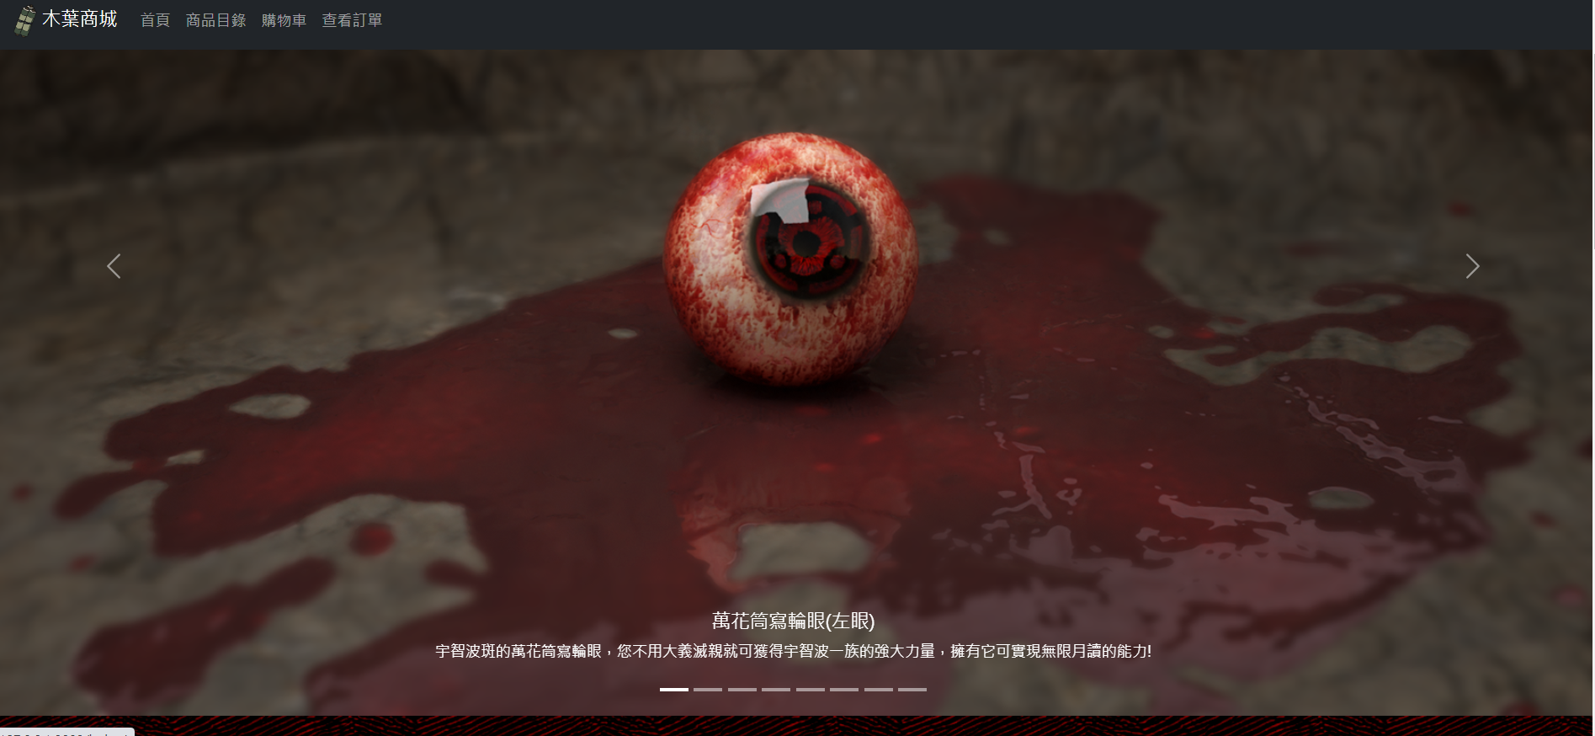
成果

Slide 7
未來發展
1.完善RWD功能:
雖然網頁有使用RWD設計，但目前還不完善，需要進一步修飾。
開發APP版本:
開發手機版本的平台並且連結資料庫，使消費者可以透過手機平板等通訊設備完成購物。
3.完善會員登入系統：
讓消費者可以登入查詢已經加入購物車或是曾消費過的商品資訊。
4.新增搜索功能:
利用關鍵字搜尋並只列出特定商品。

Slide 8
團隊
姓名:Ken Hsu 負責後端及專案整合
姓名:GuGuai 負責前端及主視覺設計
姓名:Dennis Tsai 負責會員系統開發

Slide 9
參考文獻
1. Python 架站特訓班--Django最強實戰
作者:文淵閣工作室 編著/鄧文淵 總監制
出版商:碁峰資訊股份有限公司
出版日期:2017年8月
2.W3Schools Online Web Tutorials
https://www.w3schools.com/
3.Brootstrap
https://getbootstrap.com/docs/5.2/getting-started/introduction/
4.Django
https://docs.djangoproject.com/en/4.1/

Slide 10




感謝你們的聆聽!!

